Slide 1
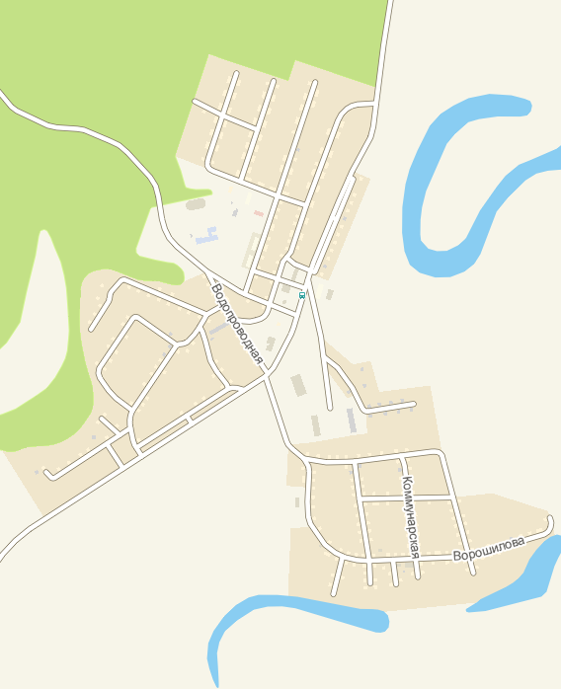

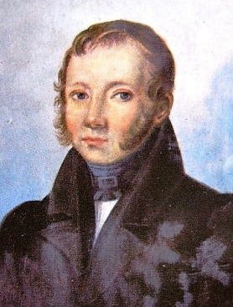
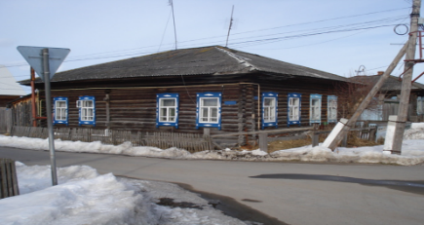
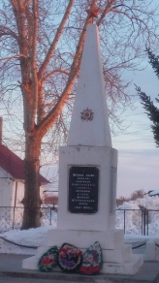
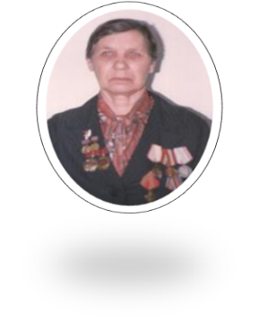
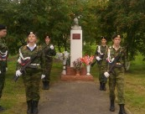
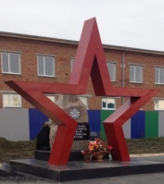
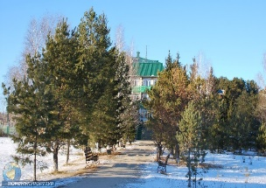
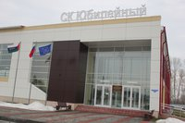
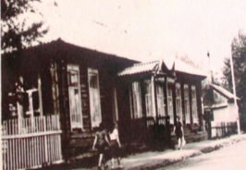
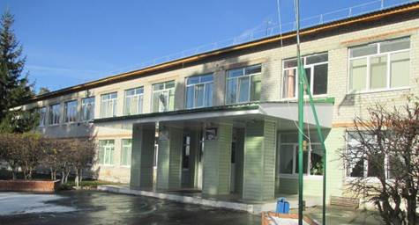
село ПАМЯТНОЕ
КРЕСТЬЯНКА РОЖАЛА КНЯЗЕЙ.
В 1843 году из Туринска в Ялуторовск
перевели двух ссыльных
декабристов – Ивана Ивановича
Пущина и Евгения Петровича
Оболенского. В доме в услужении
у И.И.Пущина состояла очень
некрасивая рябая
двадцативосьмилетняя девушка
Варвара Самсоновна Баранова,
вольноотпущенная крестьянка
из с.Памятное. Евгений Петрович Оболенский- потомок Рюриковичей, представитель княжеского рода, пожелал соединить с ней свою судьбу Варвара родила Евгению Петровичу восьмерых детей. Сейчас памятнинская крестьянка Варвара Самсоновна вписана в родовую книгу российского дворянства в самую почетную шестую ее часть как княгиня Оболенская.
СТРАНИЦЫ ИСТОРИИ
ИСТОРИЯ НАЗВАНИЯ. Одно из предположений в том, что название произошло от фамилии основателя деревни (это мог быть крестьянин либо казак) – Памятнов. Второе- это место было памятным для людей. Еще задолго до прихода переселенцев здесь жили люди. Возможно, на этом месте было кладбище, о чем свидетельствуют захоронения в старой деревне, найденные при строительстве погребов. Третье – торговые пути в давнее время шли по рекам. Тогда не миновать купцам памятного места слияния рек Исеть и Тобол. Предков нашего села называли «водохлебами» из-за частых наводнений.
ВТОРАЯ ЖИЗНЬ ДОМА. В нашем селе на углу улиц Коммунарская и Ворошилова стоит деревянный жилой дом. Раньше в нём находилась сельская библиотека. До революции на этом месте стояла часовня
Святого Сергия Радонежского чудотворца.
ЛЕГЕНДА СЕЛА ПАМЯТНОЕ. В каждой деревне, селе, городе есть свои мифы, легенды. Одна из легенд нашего села связана с девушкой Ольгой. Если от реки Встретинка идти в сторону санатория – профилактория «Сосновый бор», есть лог. Он бывает полный, бывает нет. Называется он «Олин лог». Согласно легенде, в селе Памятное жила девушка Оля, которая сильно любила одного парня, а он, якобы, изменил ей и полюбил другую. Ольга не смогла пережить предательство любимого, пошла и утопилась в логе. С того времени и прозвали этот лог «Олин лог».
ПАМЯТНОЕ СЕГОДНЯ
ПАМЯТНЫЕ ЗНАКИ.
В с. Памятное установлен
памятник односельчанам,
погибшим в годы Великой
Отечественной войны. Всего из
92 ушедших на фронт жителей
с. Памятное вернулись домой 42
человека.
В1968 году по инициативе
партийной организации
школы совместно с
комитетом комсомола и
Советом пионерской
дружины на территории школы был установлен бюст легендарному советскому разведчику, Герою Советского Союза Николаю Ивановичу Кузнецову, чье имя с 1968 по 1990 годы носила пионерская дружина школы.
В 2016 году в с. Памятное
разбит сквер Памяти и
воинской славы. В нем
установлен мемориал в
форме пятиконечной звезды. Это место проведения районных патриотических мероприятий.
ЖЕНЩИНА-ТРАКТОРИСТ.
Юрина Мария
Викторовна.
Родилась в
1929 году.
Послевойны
длительное
время работала
трактористкой в родном селе. Награждена двумя медалями ВДНХ, медалью за доблестный труд в годы войны, орденом «Знак почета», два знака победителя соцсоревнования.
САНАТОРИЙ-ПРОФИЛАКТОРИЙ «СОСНОВЫЙ БОР» уютно расположился на берегу старицы реки Исеть, всего в 3,5 км от Ялуторовска. Хрустальный воздух соснового бора и прозрачная тишина окрестностей позволяют оценить чудодейственное воздействие матушки-природы. Из скважины, глубиной 1378м. поступает лечебная, хлоридно-натриевая йодо-бромная вода. Температура воды в уникальном источнике +40 °С.
СПОРТИВНЫЙ КОМПЛЕКС «ЮБИЛЕЙНЫЙ». Официальное
открытие состоялось
2 декабря 2014 года.
В спортивном зале
можно играть в
волейбол и баскетбол,
гандбол и мини-футбол.
Трибуны вмещают порядка 230 болельщиков. На базе СК тренируется районная сборная по мини-футболу «Изумруд». Оборудован зал атлетической гимнастики, организованы занятия по художественной гимнастике, лечебной физкультуре.
ШКОЛА. Здание первой деревянной школы было
построено и открыто в 1929 году. Обучение проходило
только для детей 1-4 классов. Первым директором была
Полина Александровна Шемякина. В 1958 году встал
вопрос о строительстве семилетней школы. Строили «всем миром». В 1961 году открылась восьмилетняя школа. Учились дети из сел Зиново, Сосновки, Южной. Для этого был построен интернат, где ребята из дальних деревень могли жить. Позже в этом же здании была
открыта средняя школа. В 1975 году под
руководством директора Мальцевой Тамары
Георгиевны началось строительство средней
школы. В ноябре 1985 года было открыто новое большое здание.
ЗАВОД «ЯЛУТОРОВСКИЙ». На территории села находится завод пищевого оборудования «Ялуторовский». Он расположен в здании бывших ремонтных тракторных мастерских совхоза им. Чкалова. 23 ноября 2013 года состоялось официальное открытие и запуск завода. ООО Завод пищевого оборудования «Ялуторовский» специализируется на изготовлении оборудования для предприятий и организаций общественного питания и кондитерских.

